Slide 1
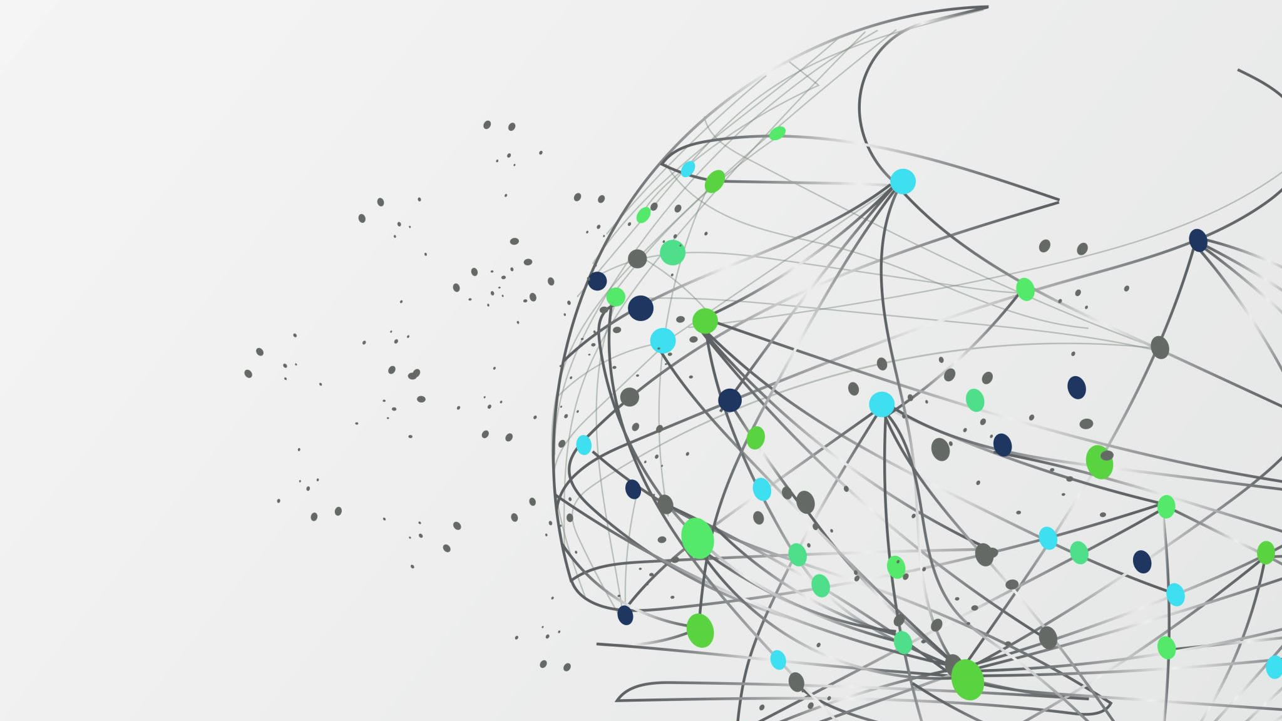
Versologie

Slide 2
Versologie. Základní dělení.
část literární vědy, která se věnuje zkoumání verše
teorie verše
dělí se na 3 celky:
METRIKA
STROFIKA
PROZÓDIE

Slide 3
Strofika
strofa = sloka
dva verše nebo skupina veršů, které jsou navzájem spojeny určitými formálními příznaky
ucelený myšlenkový a intonační celek
proměnlivá strofická výstavba u moderní poezie

Slide 4
Metrika
nauka o básnických metrech; zabývá se normami a zákonitostmi organizace verše
metrum a rytmus
značení:
TEZE
těžká doba, na kterou připadá přízvuk
ARZE
lehká doba, nepřízvučná slabika
STOPA
Spojení přízvučné (ударные)
a nepřízvučné (безударные) slabiky

Slide 5
Příklad
Jeden sedlák prosí o déšť
U U U U
zaset kousek lenu
U U U
druhý prosí hezké časy
U U U U
by měl sucho k senu.
U U U

Slide 6
Metrické systémy
1) Trochej (хорей):
dvouslabičná stopa – první je přízvučná slabika a po ní následuje nepřízvučná
kadence (каденция) neboli spád sestupný (нисходящий)
v ruštině se setkáme s dvouslabičnou stopou, která je tvořena dvěma nepřízvučnými slabikami UU, což je dáno množstvím nepřízvučných slabik

Slide 7
Metrické systémy
2) Jamb (ямб):
dvouslabičná stopa, kde nejdříve je nepřízvučná slabika a poté přízvučná
intonace vzestupná (восходящий)
v české literatuře bývá jamb spojen s trochejem
v ruské literatuře se používá jen jamb.

Slide 8
Metrické systémy
3) Daktyl (дактиль):
tříslabičný verš, ve kterém po těžké přízvučné slabice následují dvě nepřízvučné
v české literatuře se používá, ale v ruské není tak častý

Slide 9
Určete metrum
Tichý večer, kraj se zvolna stmíval
ve posledním léta půvabu,
nade mnou pták osamělý zpíval
v lesklých hroznech zralých řeřábů;
(J. Vrchlický)
Zámek je úzký a hrozivý
nestvůrné jakési rysy –
drahému pánu je stavěli
oddaní sedláci kdysi
(F. Gellner)
O lásce šeptal tichý mech,
kvetoucí strom lhal lásky žel,
svou lásku slavík růži pěl,
růžinu jevil vonný vzdech
(K. H. Mácha)

Slide 10
Další tříslabičné verše
Anapest (анапест): U U –
přízvučná následuje po dvou nepřízvučných
Amfibrach (амфибрахий): U – U
je tvořen přízvučnou slabikou, jež je z obou stran obklopena slabikou nepřízvučnou
Mora (мора) = časový interval rovný délce jedné krátké slabiky
Logaed (логаэд)
vzniká spojováním tříslabičných a dvouslabičných stop

Slide 11
Zvukové shody ve verši
Rým (рифма)
zvuková shoda jedné nebo více slabik na konci veršů
rytmická, sémantická a eufonická funkce
Lásko, lásko! Ó ty sladký klame,
ó ty číše slasti nejvyšší! (Slávy dcera)
mužský a ženský rým (мужская/женская рифма)
rozlišujeme:
  „úplný rým“ (богатая, точная рифма): např. nese – v lese, páska – vráska – láska; где вы – девы
  „neúplný rým“ (приблизительная, бедная рифма) – říkali – úskalím, láska - čočka
  fonetický rým (фонетическая рифма) – похвáльной – дневáлный, столица – длится
Asonance (ассонанс)
zvuková shoda samohlásek na konci verše, která není vázaná na shodu souhlásek
např. láska – voda, něžná – velká, рука – стена

Slide 12
Základní typy rýmů podle jejich umístění ve verši
1) Podle místa ve verši
Rým přední, čelný
(начальная рифма)
na začátku verše.
v české poezii není tak zastoupen, v ruské u symbolistů
Rým koncový
(конечная рифма)
představuje většinu rýmů, které jsou umístěny na konci verše
Rým vnitřní
(внутреняя рифма)
rýmují se slova uprostřed verše
ruská lidová poezie, modernisté

Slide 13
Základní typy rýmů podle jejich umístění ve verši
2) Podle umístění ve strofě
rým sdružený (смежная рифма)
AABBCCDD
rým obkročný (кольцевая, охватная, опоясанная рифма)
ABBA
rým střídavý (перекрёстная рифма)
ABAB nebo CDCD
rým přerývaný
ABCB
rým smíšený (сплетённая рифма)

Slide 14
Určete rým
Srdcem chladným, umem suchým
za pravdou se sháněje,
uslyšíš jen šumem hluchým
zníti vždy své kročeje.
(Čelakovský – Růže stolistá)
Utichly továrny, utichly ulice,
usnuly hvězdy okolo měsíce
a z města celého v pozdní ty hodiny
nezavřel očí svých jenom dům jediný,
očí svých ohnivých, co do tmy křičí,
že za nimi uprostřed strojů, pák, kotlů a železných tyčí
dělníků deset své svaly propletlo,
aby se ruce a oči jim změnily ve světlo.
(Wolker – Balada o očích topičových)
Antoníne,
muži můj jediný,
proč tak se mi vracíš
v tyto hodiny?
Proč jsi se miloval
s tou holkou proklatou
s milenkou železnou,
ohněm a lopatou?
(Wolker)
Co z nás Slávů bude o sto roků?
Cože bude z celé Evropy?
Slavský život na vzdor potopy
rozšíří svých všudy meze kroků;
(Kollár – Slávy dcera)

Slide 15
Základní typy rýmů podle jejich umístění ve verši
3) Odlišnosti
rým gramatický
тавтологическая рифма
составная рифма
неравносложная рифма
разноударная рифма
спорадическая рифма

Slide 16
Prozódie
nauka o výstavbě verše z hlediska zvukového, nauka o veršovém rytmu
prozodické systémy::
Verš sylabický (силлабическая система)
Verš časoměrný/ časomíra (метрическая, квантитативная система)
Verš tónický (тоническая система)
Verš sylabotónický (силлабо-тоническая система)
Verš bezrozměrný
Verš volný (свободный стих)

